Slide 1

Todos concordam que a Educação Básica, sobretudo o ensino médio, precisa melhorar...

Slide 2

De acordo com dados de 2015 do Censo da Educação Básica, 1.665.333 estudantes dessa faixa etária matriculados em 2014 não renovaram as matrículas no ano seguinte

Slide 3

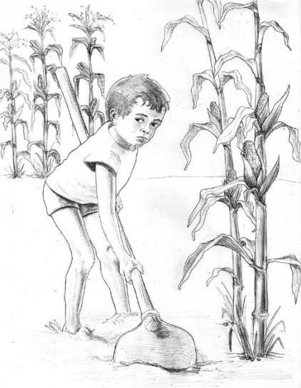
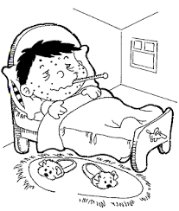

Motivos para evasão escolar:
Mudança
Trabalho Infantil
Problemas de saúde
Insatisfação Escolar

Slide 4

O que cada um de nos pode fazer?

